Slide 1

①
로그인 회원가입 마이페이지 고객센터 장바구니 이벤트 비회원조회
비 고 사 항
조합원들이 직접 키운
우리 소를 판매하여
믿을 수 있는 한우왕
기본메뉴는 대략적으로 정하였고 이벤트
메뉴는 빠질 수도 있으며 시안 참고 후 내용적인
감가가 있을 수 있습니다.
+로그인 할 때 비회원주문조회도 가능한지 여부
확인 부탁 드립니다.
가능하다면 비회원주문조회
추가할 예정입니다.
검색
메뉴
②
인기상품 구이용 요리용 보신용 실속모듬세트 선물세트 구매후기
③
이미지 (홍보용) +3,4장 정도 넘기는 식
2. 메뉴는 아직 확정이 아니나 큰 카테고리
안에서 마우스를 가져다 대거나 클릭하면
세부 메뉴 내역을 볼 수 있도록 되었으면
좋겠습니다. EX)구이용, 요리용, 선물세트 등
④
BEST상품
3. 이미지 사진은 때에 따라 자주는 아니지만
유지 보수 기간에 변경 할 수 있는지 궁금합니다.
홍보 이미지와 글씨가 합쳐서 자동으로 여러 장
넘어가는 형태를 원합니다. EX)선물세트 홍보
이미지/조합원이 직접 키운 소 판매신뢰 강조 등
상품 이미지
및 제품 설명
상품 이미지
및 제품 설명
상품 이미지
및 제품 설명
상품 이미지
및 제품 설명
추천 상품
4번과 5번은 때에 따라 올라가는 상품이 계속
변경 될 수 있습니다. BEST또는 추천 상품이
다 팔릴 경우 매진 후 상품은 뜨나
품절 등 표시 여부로 가능한지 궁금합니다.
4,5번 밑에 선물세트 등 스크롤 내릴 때 2가지가
아닌 6번으로 선물세트 등 추가 가능성 있습니다.
⑤
상품 이미지
및 제품 설명
상품 이미지
및 제품 설명
상품 이미지
및 제품 설명
상품 이미지
및 제품 설명
6. CS상담 업무 시간 또는 근무 시간 기재
은행입금 계좌 안내
고객센터 하위 메뉴 안에 공지사항 글들을
메인 첫 화면 밑에서 같이 확인 할 수 있도록
해주시길 바랍니다.
6번 내용은 모든 화면 클릭 시 하단에 고정 될
수있는지 확인부탁드립니다.
⑥
CS CENTER
연락처 및
상담업무시간
Bank info
공지사항

Slide 2
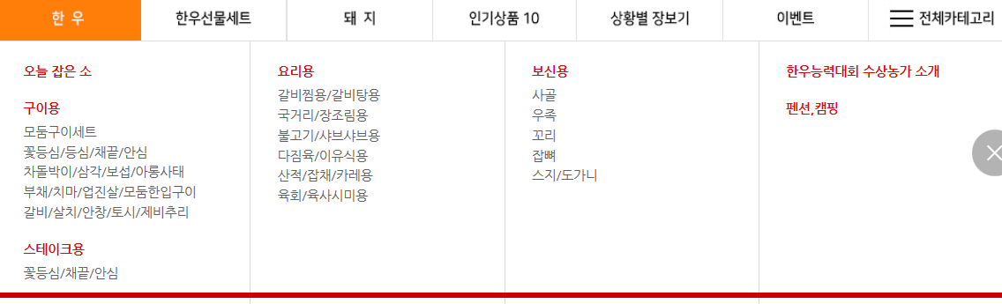
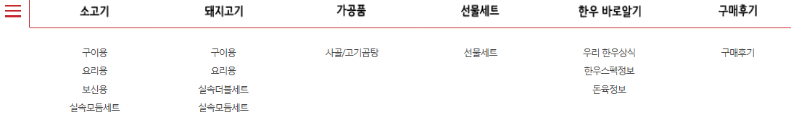
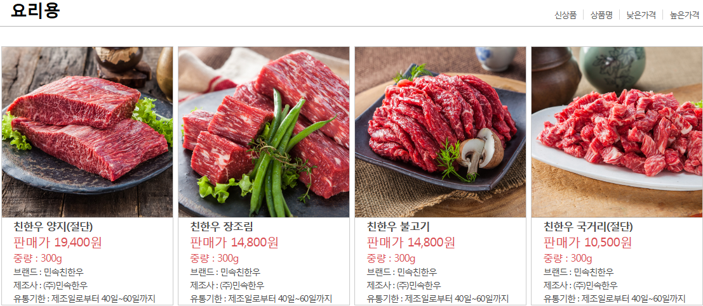
로그인 회원가입 마이페이지 고객센터 장바구니 이벤트 비회원조회
비 고 사 항
조합원들이 직접 키운
우리 소를 판매하여
믿을 수 있는 한우왕
1,2 카테고리 대략 적인 가이드는 1번 또는 2번
으로 이룰 예정이며 이런 느낌 위주로 갈 예정
입니다.
검색
메뉴
인기상품 구이용 요리용 보신용 실속모듬세트 선물세트 구매후기
3. 카테고리 이후 상품 배치 및 간단 제품 소개
형식으로 갈 예정입니다.
①
조합원들이 직접 키운
우리 소를 판매하여
믿을 수 있는 한우왕
이 타이틀은 검색창 옆에 항상 위치하여
신뢰를 주는 이미지 디자인을 하여 눈에띄도록 계속 고정 될 수 있도록 위치하였으면 좋겠습니다.
②
③

Slide 3
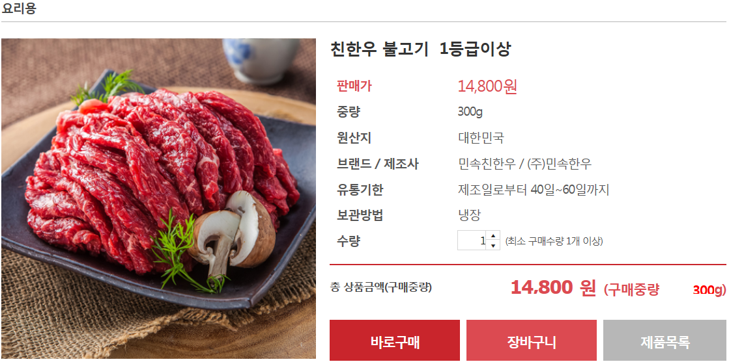
비 고 사 항
로그인 회원가입 마이페이지 고객센터 장바구니 이벤트 비회원조회
검색
조합원들이 직접 키운
우리 소를 판매하여
믿을 수 있는 한우왕
대략적인 메뉴 이며 수정 될 수 있습니다.
인기상품 메뉴를 클릭하면 하위전체메뉴,
구이용, 요리용 등 클릭하면 각 하위에 속해있는
전체메뉴가 나오는 형식으로 되어 정확한 메뉴는
빠른 시일내에 확정하여 다시 드리겠습니다.
메뉴
인기상품 구이용 요리용 보신용 실속모듬세트 선물세트 구매후기
상품을 클릭 하면 나오는 제품의 상세 화면중
상품명/판매가/중량/원산지/브랜드/유통기한/
보관방법/수량(최소 구매 수량 1개이상) 기재
-----------------------------------------------
후 총 상품 금액과 (구매 중량을 기재해준다)
상품별 클릭하면 나오는 상품 상세페이지 중
항상 밑에 고정으로 나오는 주문전 확인등
그부분 내용을 참고본으로 캡쳐하니 확인한번
부탁드립니다.
뒷 부분은 상품 상세 페이지에 추가 들어갈
내용입니다.
배송 정보
상품명 :
등급 :
용도 :
중량 :
원산지 :
도축/가곡 :
포장방식 :
보관방법 :
유통기한 :
포장되어 나갈
상품의 실제 사진

Slide 4

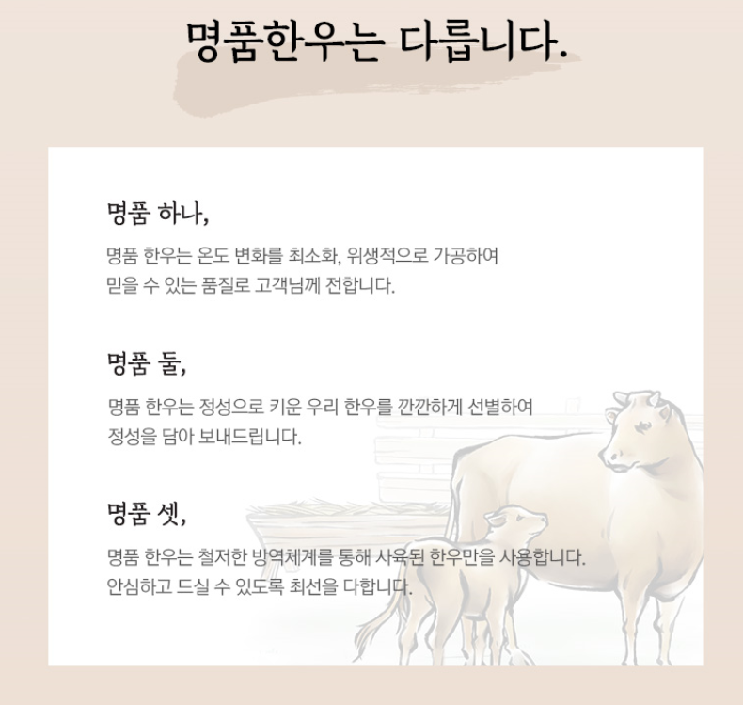
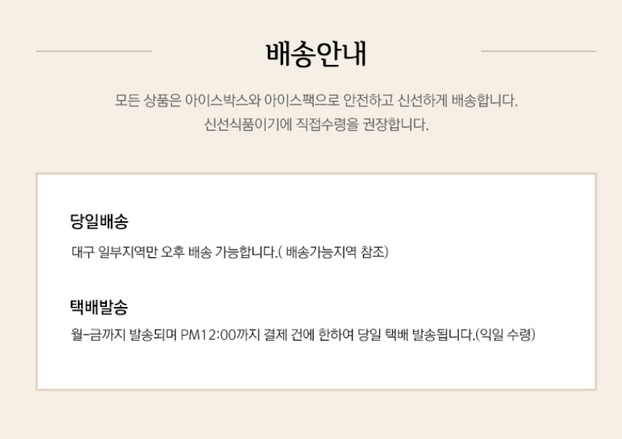
비 고 사 항
배송 정보
상품 판매 시 상세내역에 들어갈 고정 내용들
입니다. 안에 내용은 그대로 가나 깔끔하고
눈에 잘 들어 올 수 있는 다른 디자인을
원합니다.

Slide 5
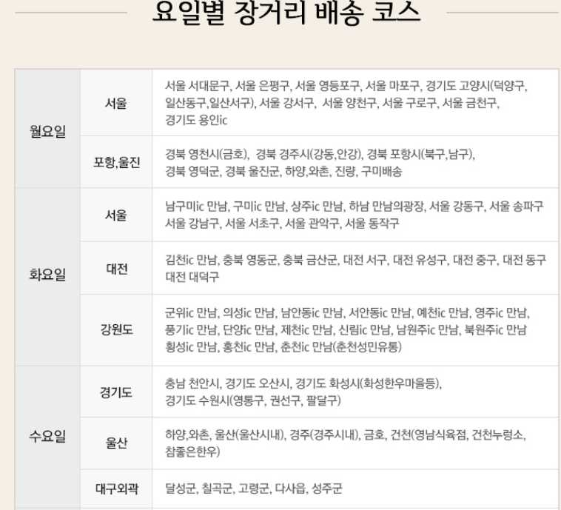
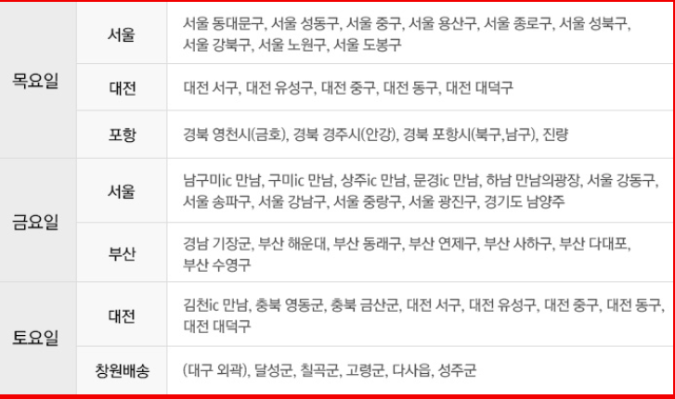
비 고 사 항
배송 정보
배송정보에 들어갈 내용들입니다.

Slide 6
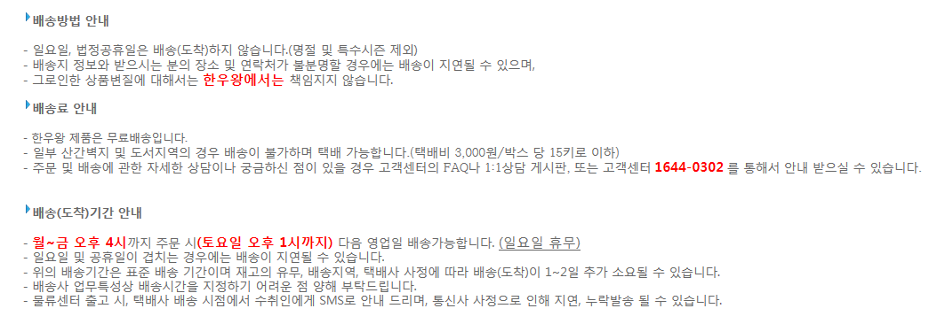
비 고 사 항

Slide 7
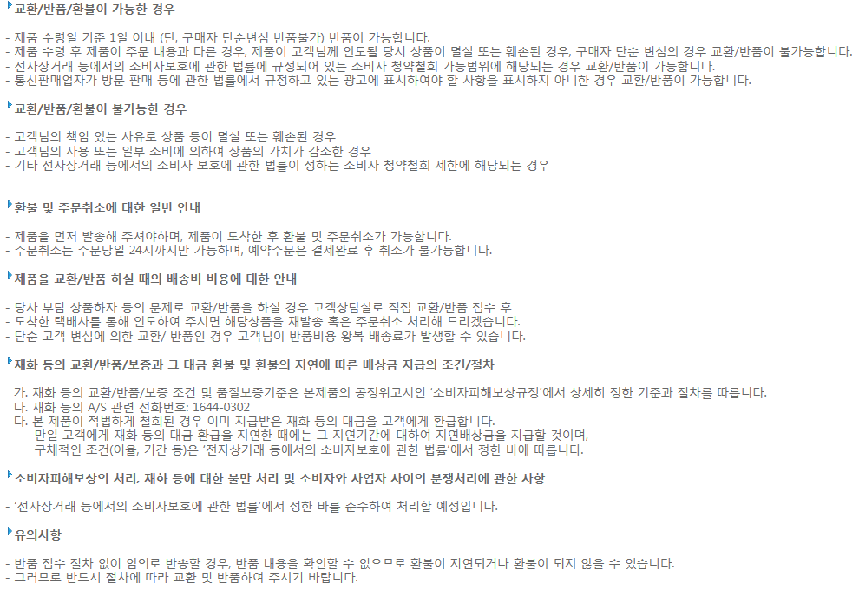
비 고 사 항

Slide 8
비 고 사 항
경북대구한우협동조합은 전국 최초의 자생적 한우협동조합이다.
기존 농협이나 축협 등은 한우 외에도 다양한 분야를 다루기 때문에
전문성이 떨어진다는 이유로 순수하게 조합원들의 힘만으로 전문성과
자생력을 쌓아왔다.
강조 되었으면 하는 부분
입니다.
한우왕 브랜드 배합사료를 자체 생산해 조합원들에게 공급하며 생산 원가를
일반 한우보다 10~15% 더 저렴하게 낮추고 있다.
또 제품 전시매장을 따로 운영하지 않고, 물류센터에서 전화나 온라인 등으로
바로 주문을 받아 무료 배송하는 판매 시스템을 도입해 보통 한우값의 절반
정도를 차지하는 중간 비용을 줄이는 데 힘쓰고 있다.
소비자들은 입소문을 듣고 자연스레 품질 좋고 저렴한 한우왕 브랜드를 찾게 됐습니다.
->진짜 시장의 원리

Slide 9
비 고 사 항
로그인시: 사업자로그인, 일반 로그인 선택해서 로그인할 수 있도록 제작
비회원 구매로 비회원 조회도 가능 할 수 있는지 ?
3 도/소매가 함께 쇼핑몰이 이루어진다는 조건하. 소매 또는 도매로 유동가능성 있음
4. 현금으로 결제하며(무통장, 실시간계좌이체) 현금영수증 바로 발급할 수 있게한다.
5. 사업자 번호 인증 절차 밟을 수 있게 한다.
6. 입금시 충전식으로 가능한지 여부 확인
7. 특정상품은 개수만큼만 세일 가능하게(타임세일 시)
8. 배송안내부분 정리(지역별, 요일별)(한우왕에서 확인)
9. 상세페이지 내용은 간단명료하게(ex. 민속친한우참고)
10. 같은 소일 경우 상세보기 아래에 상품리스트 나오게 제작(ex. 민속, 금천미트)
11. 도메인_(차후 회의나 담당자와 상의해서 결정)
12. 장바구니 담겨있는 상품은 결제하지 않을 경우 적정 시간 뒤 자동 삭제
13. 배송 날짜와 시간을 대략적으로 선택 할 수 있게 할 수 있는지 여부
14. 올릴 상품의 양이 많이 때문에 대략적 상품 올리는데 걸리는 예상 소요 시간
15. 회원 정보 수집 및 관리자 모드에서 자체에 고객들에게 sms전송할수있는지
16. 구매후기 고객 문의 게시판(자주묻는질문) 1대1문의가 고객센터안에추가가능한지
17. 결제 시스템은 계좌이체/카드결제/무통장/kpay/휴대폰 결제등 가능한지
18. 전체카테고리 안에 도/소매를 분리하여 카테고리를 만들어 관리할수있는지
http://www.minsokmeat.com/ 민속친한우 (벤치 마킹 타 사이트입니다. )
홈페이지 제작시 궁금한 점들 메모
해보았습니다. 이 중 안되는 것들은
따로 기재 또는 내용 확인 한번 부탁
드리겠습니다.

